Slide 1
Herança

Slide 2
Conceitos
Associação entre classes
Generalização e Especialização
Classe mais genérica, chamada de classe pai ou superclasse
Clsse mais específica, chamada de classe filha ou subclasse

Slide 3
Conceitos
Recurso das linguagens de programação orientadas a objeto
Recurso onde as classes filhas ou subclasses herdam variáveis e métodos da(s) classe(s) pai, ou superclasse(s)

Slide 4
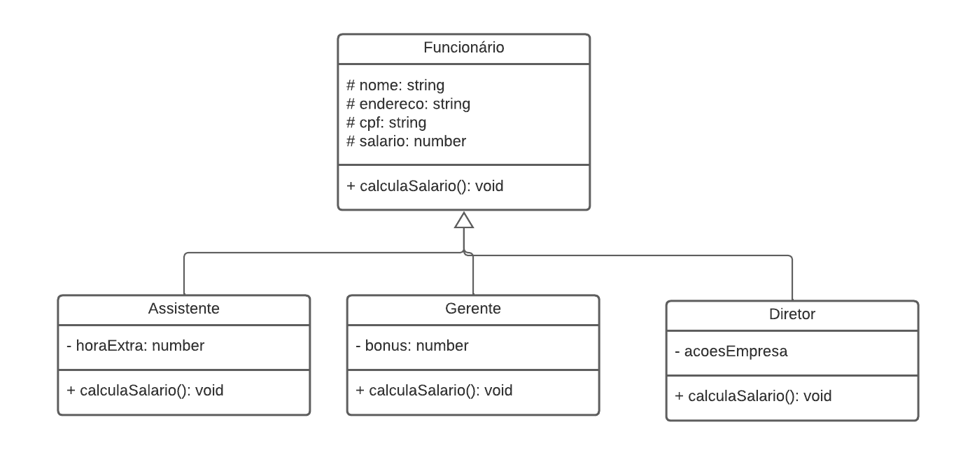
Herança

Slide 5
Visibilidade protegida (#)
Variável protegida é:
pública para as classes filhas
privada para as classes que não pertencem à hierarquia de herança

Slide 6
2 tipos de herança
Herança simples
Classe filha ou subclasse tem apenas um único pai ou superclasse
Herança múltipla
Classe filha ou subclasse tem dois ou mais pais ou superclasses

Slide 7
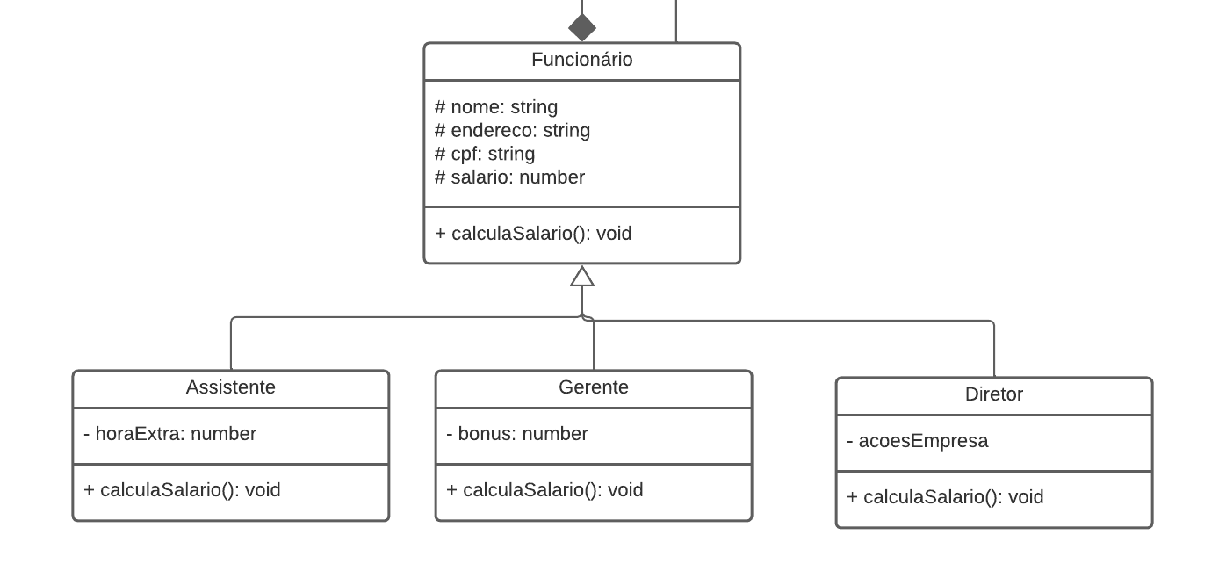
Herança simples
Exemplo

Slide 8
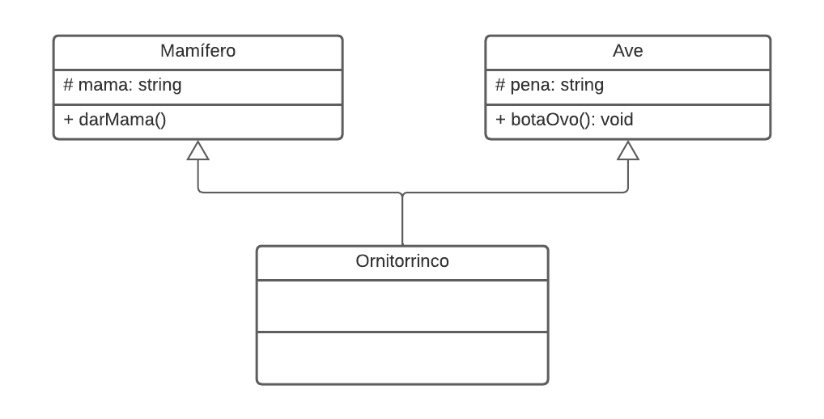
Herança Múltipla

Slide 9
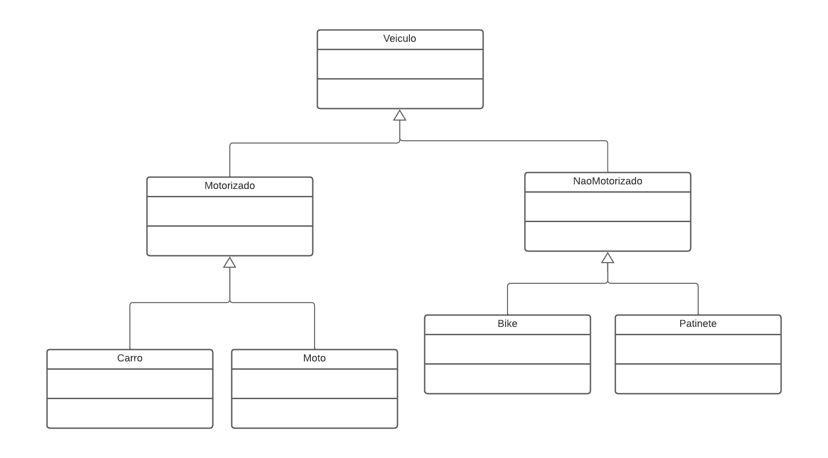
Herança com vários níveis hierárquicos

Slide 10
Hands On

Slide 11
Anulação de métodos
herdamos toString(), mas ele não é suficiente
vamos anular o método toString() herdado
toString(): string {
return `${super.toString()} Poisonous: ${this.poisonous}`
}

Slide 12
Anulação de métodos
herdamos move(), mas não o queremos
vamos anular o método move()
move(): string {
return `snake crawling`
}

Slide 13
Polimorfismo
Quando um objeto da classe pai executa os métodos de suas classes filhas, dinamicamente
Condição para ocorrer:
Ter herança
Ter anulação de métodos

Slide 14
Polimorfismo - exemplo
function exemploPolimorfismo(cameleao: Animal): void{
// se a função for chamada passando uma cobra, camaleao vai representar uma cobra
// e portanto, será executado o toString() e o move() da cobra
// se a função for chamada passando um cavalo, camaleao vai representar um cavalo
// e portanto, será executado o toString() e o move() do cavalo
console.log(cameleao.toString()) // polimorfismo
console.log(cameleao.move()) // polimorfismo
}

